Slide 1

Parte 5 CIERRES
Generales • Por producto • Para gimnasios • Para mujeres (Ladies) • Para deportistas • Para redes sociales • Para eventos grandes • Para objeciones ("no tengo dinero", "no tengo tiempo", "me lo pienso").

Slide 2
SECCIÓN 1
CIERRES GENERALES
Los 10 más poderosos
(Estos ya los tienes, pero te los dejo aquí organizados para que todo esté en un solo sitio)
1. Reptiliano
2. Pérdida
3. Tribu
4. Autoridad
5. Comodidad absoluta
6. ¿Qué pierdes?
7. Identidad
8. Futuro
9. Prueba controlada
10. Experiencia > Argumento

Slide 3

SECCIÓN 2
CIERRES POR PRODUCTO
SLYM
Adelgazamiento – ansiedad – metabolismo
01
"Tu cuerpo quiere dejar de luchar. Dale algo que trabaje con él, no contra él."
02
"Si la comida te controla, esto te devuelve el control."
03
"Empieza hoy, y en 7 días me cuentas la diferencia."
04
"No es magia. Es biología bien dirigida."
05
"Si nada cambia, nada cambia. Empieza."

Slide 4
PAINLESS
Bienestar muscular, descanso, calma
"No es normal vivir con dolor. Normal es tener bienestar."
"Esta noche puede ser distinta a todas las anteriores."
"Pruébalo 2 noches. Tu cuerpo te va a dar la respuesta."
"Dormir bien cambia tu vida más que cualquier otra cosa."
"Tu descanso vale más que tus excusas."

Slide 5

OMEVIA
Inflamación – bienestar general – claridad mental
"Tu cuerpo no necesita más lucha, necesita equilibrio."
"Cuando reduces la inflamación, tu vida se ordena."
"Pruébalo y dime si notas más claridad en 3 días."
"Sin equilibrio interno no hay bienestar externo."
"Esto no te cambia la vida… te la devuelve."

Slide 6



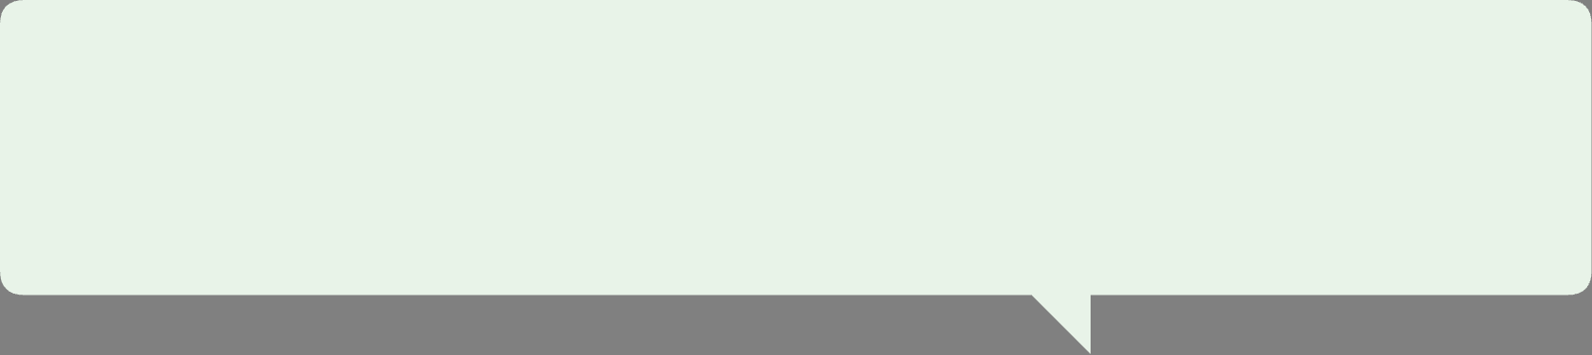
GLUTAMORE
Detox – regeneración – energía celular
"No hace detox: te devuelve tu capacidad natural para limpiarte."
"Es como reiniciar un sistema saturado."
"Tres días y notarás más ligereza."
"Cuando el cuerpo puede respirar… la mente también lo hace."
"Esto no te resta nada: te recupera."

Slide 7

B12 PATCH
Energía mental – enfoque – ánimo
"¿Y si tu cansancio no es normal?"
"No vas a sentir que te acelera. Vas a sentir enfoque."
"La mente cansada lo complica todo. Deja que tu energía ordene tu día."
"3 horas después de ponértelo hablamos."
"¿Qué prefieres? ¿Seguir cansado o probar algo fácil?"

Slide 8



MELATONIN PLUS
Descanso – ansiedad – estrés
"Nada cambia tu vida tan rápido como dormir bien."
"No es sedación. Es descanso real."
"Tu cuerpo necesita parar para poder seguir."
"Dormir mejor = vivir mejor."
"Prueba esta noche y hablamos mañana."

Slide 9

LADIES
Bienestar hormonal – energía femenina – equilibrio
1
"No es solo un parche… es volver a sentirte tú."
2
"Tu cuerpo cambia. Tu bienestar también puede cambiar."
3
"Equilibrio femenino sin complicarte la vida."
4
"Tu energía merece volver a brillar."
5
"Pruébalo y siente tu mejor versión."

Slide 10
GENTLEMAN
Vitalidad – enfoque – rendimiento masculino
"Eres la misma persona… pero con mejores recursos."
1
"No es energía falsa, es potencia real."
2
"El estrés te baja. Gentleman te sube."
3
"Funciona mientras tú vives y disfrutas."
4
"El hombre que quieres ser empieza con cómo te sientes."
5

Slide 11
COLÁGENO PARCHES
Piel – firmeza – articulaciones
"No puede haber buena piel sin buena nutrición interna."
"Belleza sin complicarte, directamente donde cuenta."
"Pruébalo 7 días: lo vas a notar en tu piel."
"Cada día construyes firmeza o la pierdes. Tú eliges."
"Esto es para quien quiere resultados, no rituales interminables."

Slide 12
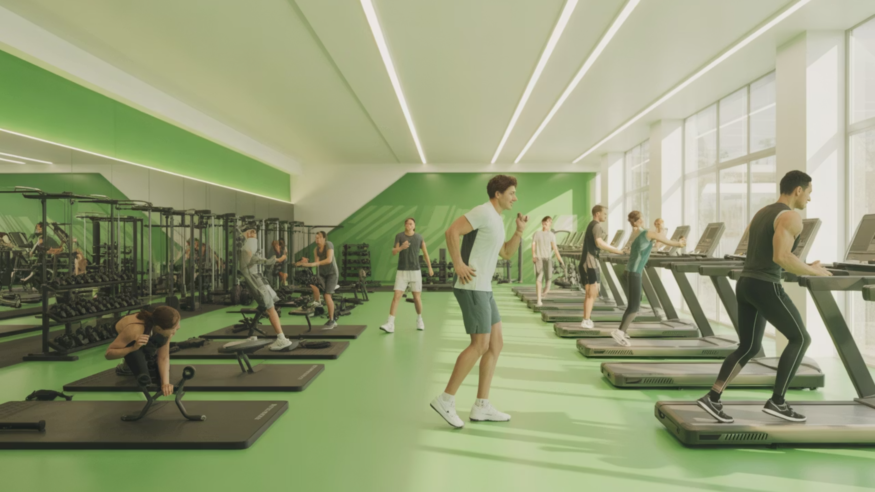
SECCIÓN 3
CIERRES PARA GIMNASIOS Y ENTRENADORES
"Esto no sustituye tu entrenamiento… lo potencia."
"Tus clientes entrenan contigo 1 hora, pero viven 23 sin ti. Esto los cuida en las 23."
"Un cuerpo sin recuperación, no avanza."
"Tu mejor versión no es la que entrena fuerte, es la que se recupera mejor."
"Dales resultados y tendrás clientes fieles para siempre."

Slide 13



SECCIÓN 4
CIERRES PARA MUJERES
(Ladies, menopausia, bienestar femenino)
"No tienes que aguantar el cansancio como si fuera normal."
"Tu cuerpo cambia, pero tu bienestar también puede cambiar."
"No te pido que me creas, te pido que lo pruebes."
"Si te sientes bien, todo lo demás fluye."
"Tu energía merece volver."

Slide 14



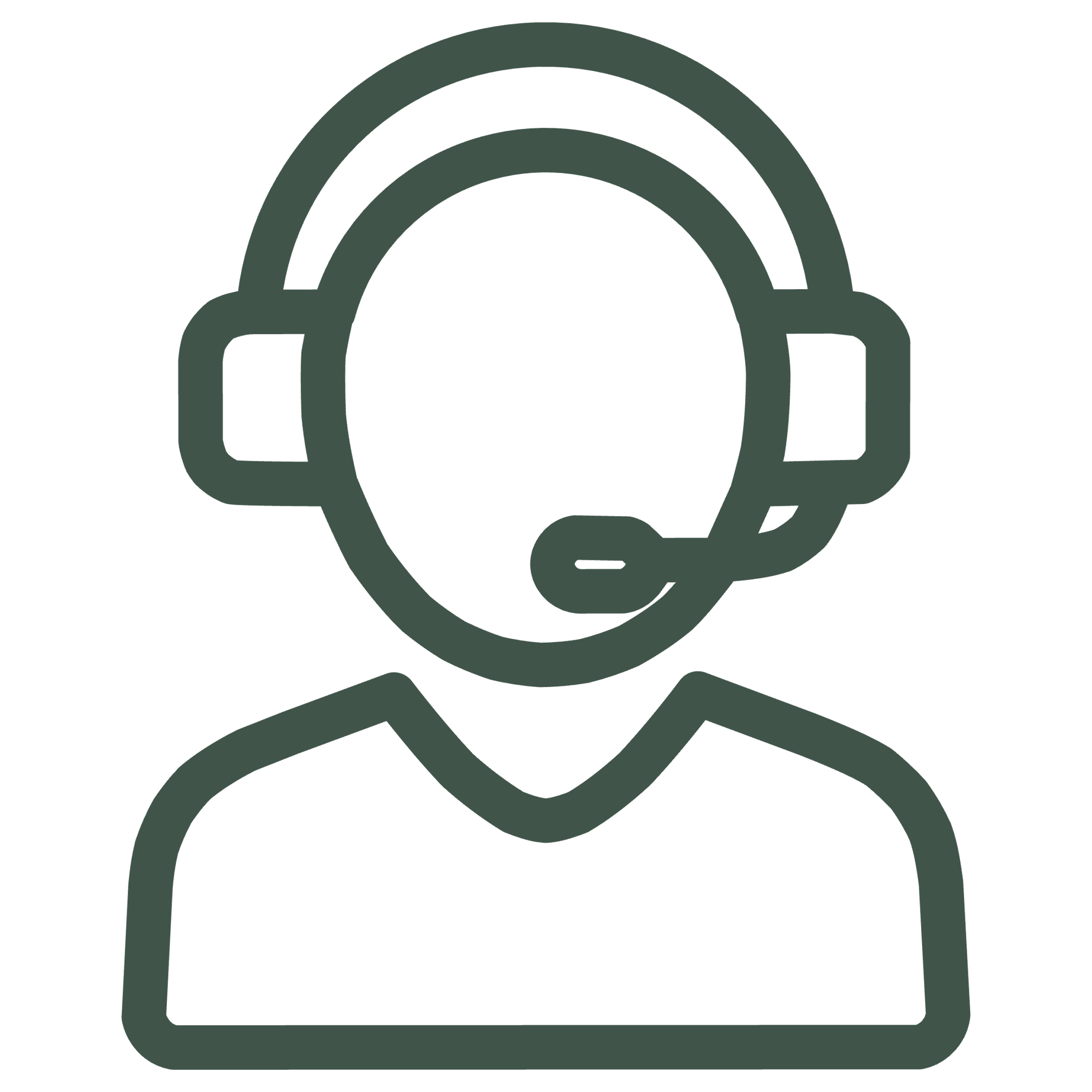

SECCIÓN 5
CIERRES PARA DEPORTISTAS
"No hay rendimiento sin recuperación."
"Esto trabaja mientras tú descansas."
"Energía estable = entrenamientos mejores."
"No necesitas más esfuerzo, sino mejor apoyo."
"Prueba y verás cómo responde tu cuerpo en 48 horas."

Slide 15
SECCIÓN 6
CIERRES PARA WHATSAPP
"¿Te lo preparo y lo pruebas 2 días?"
"Te mando el pack que más se adapta a lo que necesitas."
"Si mañana te levantas igual… no pierdes nada. Si te levantas mejor, lo ganas todo."
"¿Lo hacemos fácil?"
"Tú decides cuándo empezar a sentirte mejor."

Slide 16
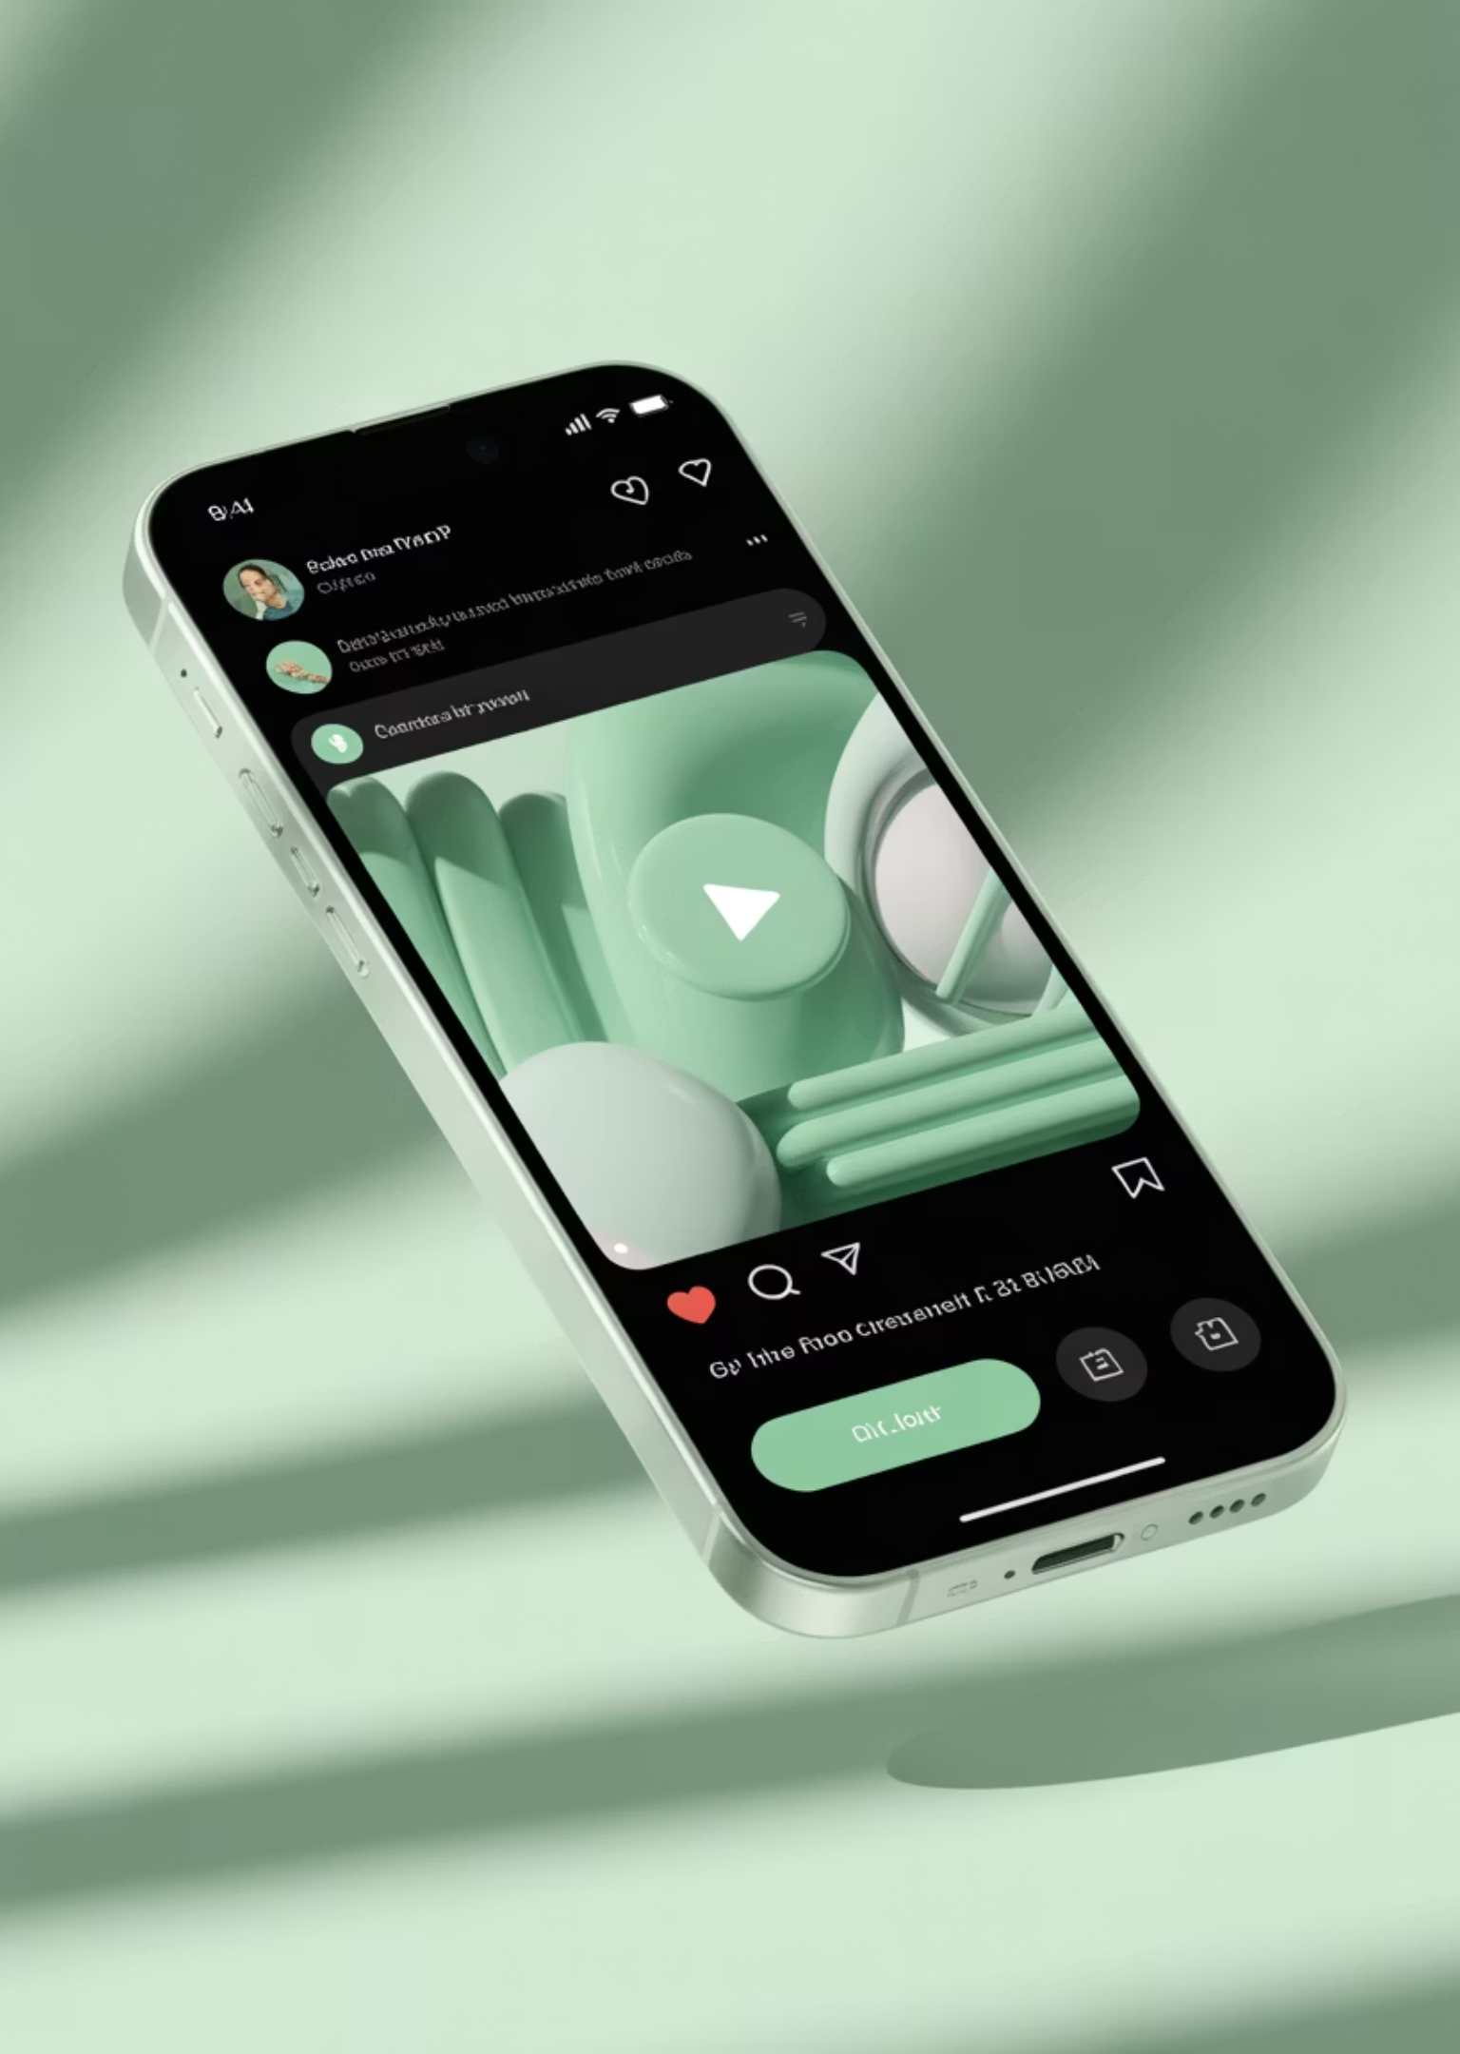
SECCIÓN 7
CIERRES PARA VIDEOS CORTOS
(TikTok / Instagram)
Estilo contundente, 5 segundos:
1
"Tu bienestar empieza con un parche."
2
"Pegas, sigues con tu vida… y lo notas."
3
"Si te cansa estar cansado… empieza."
4
"Tu cuerpo quiere esto."
5
"No es magia. Es tecnología."

Slide 17
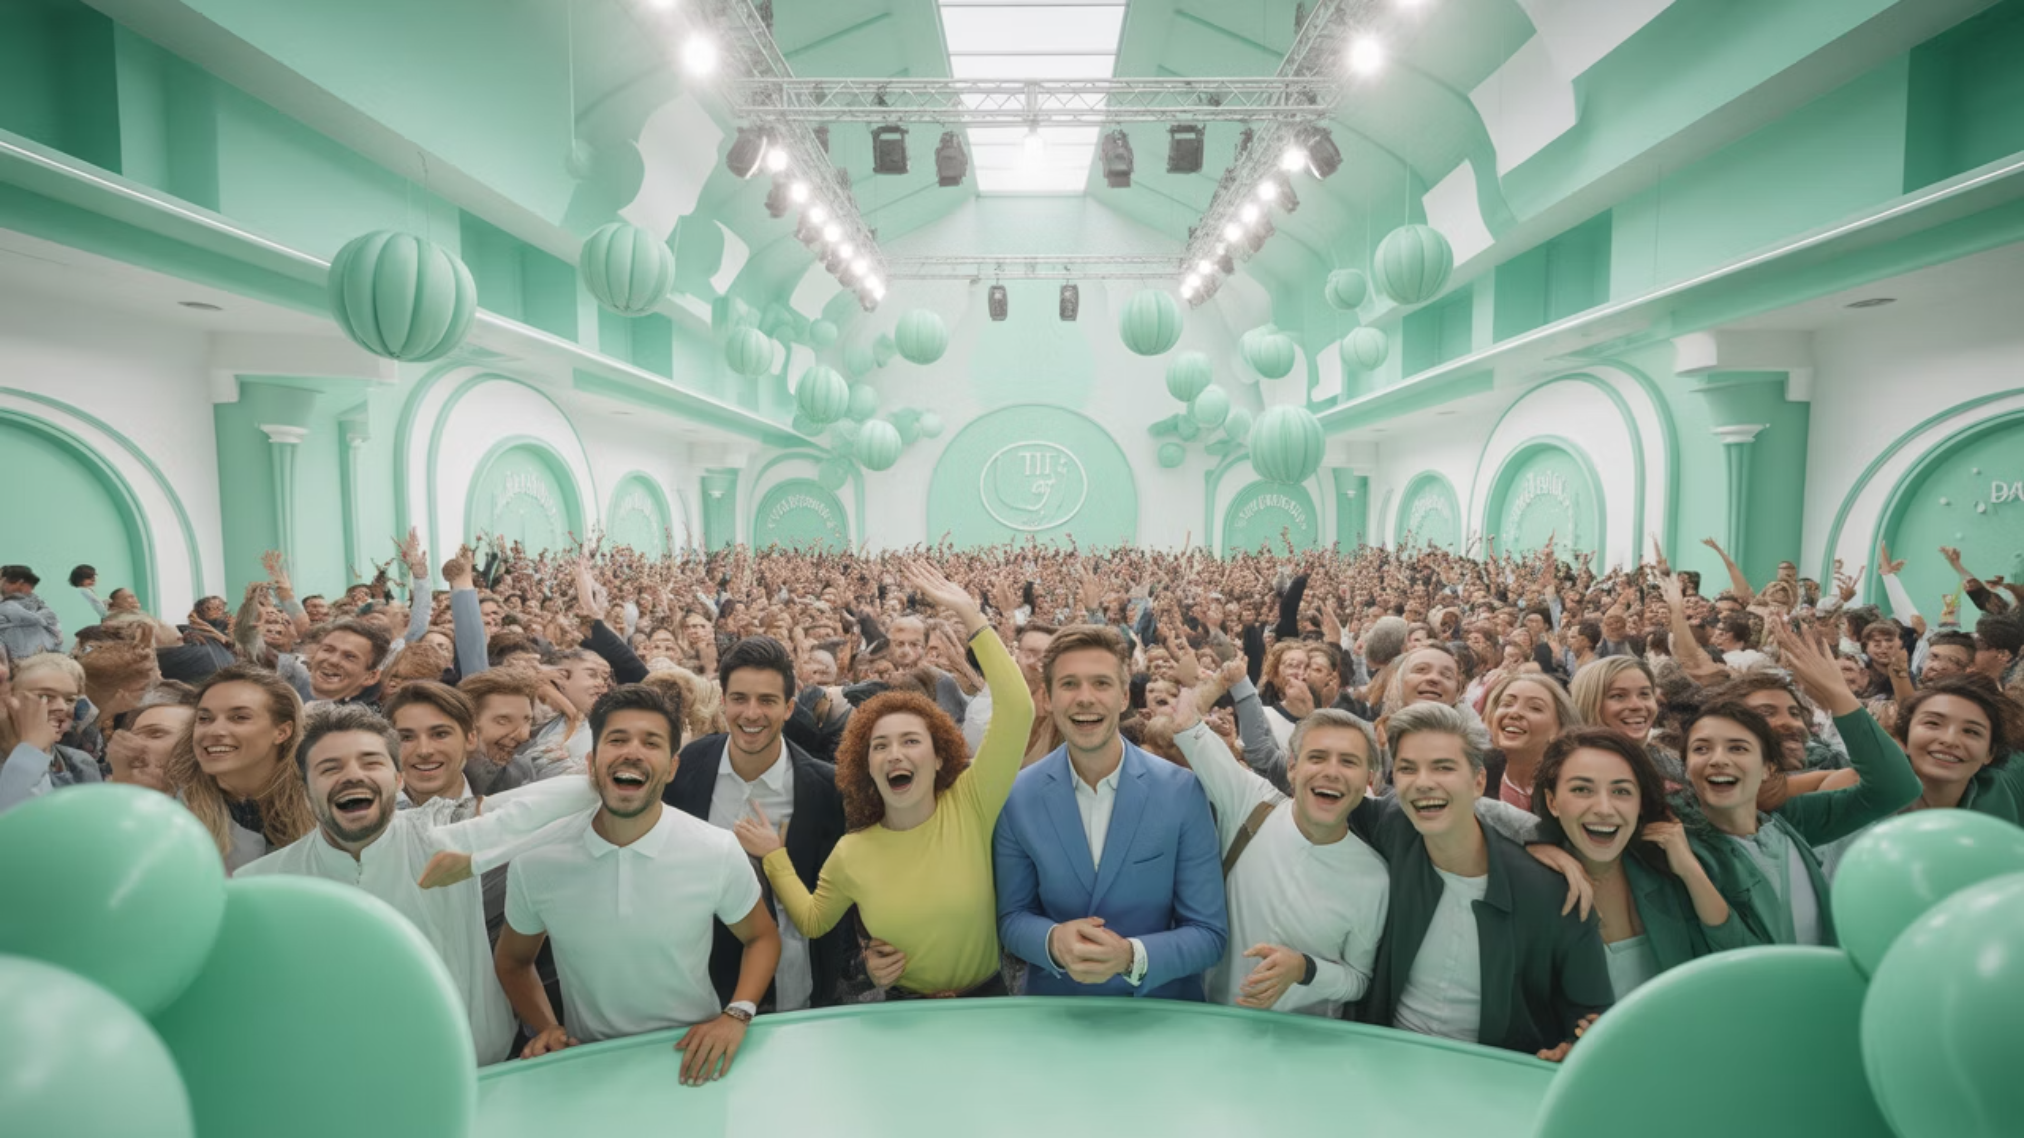
SECCIÓN 8
CIERRES PARA EVENTOS GRANDES
(épicos)
"No venís aquí por un producto. Venís por una nueva versión de vosotros mismos."
"No hay éxito sin energía, no hay sueños sin bienestar."
"Un parche no cambia el mundo… pero puede cambiar tu día. Y tu día cambia tu vida."
"Hoy eliges: seguir igual… o empezar una nueva historia."
"Esto no va de química. Va de calidad de vida."

Slide 18

SECCIÓN 9
CIERRES ANTI-OBJECIONES
(los más críticos)
❌ OBJECIÓN 1: "No tengo dinero"
"No estás comprando un gasto. Estás comprando bienestar."
"¿Cuánto te cuesta seguir con tu cansancio o tu dolor?"
"Invertir en ti es lo único que nunca se pierde."

Slide 19

❌ OBJECIÓN 2: "No tengo tiempo"
"Perfecto, porque esto justamente está hecho para gente sin tiempo."
"Lo pones y sigues con tu vida."

Slide 20
❌ OBJECIÓN 3: "Tengo que pensarlo"
1
2
3
"Tu cuerpo ya tomó la decisión. Ahora falta tu mente."
"Piénsalo probándolo. Sin experiencia no hay verdad."
"Pensarlo no cambia tu día. Probarlo, sí."

Slide 21
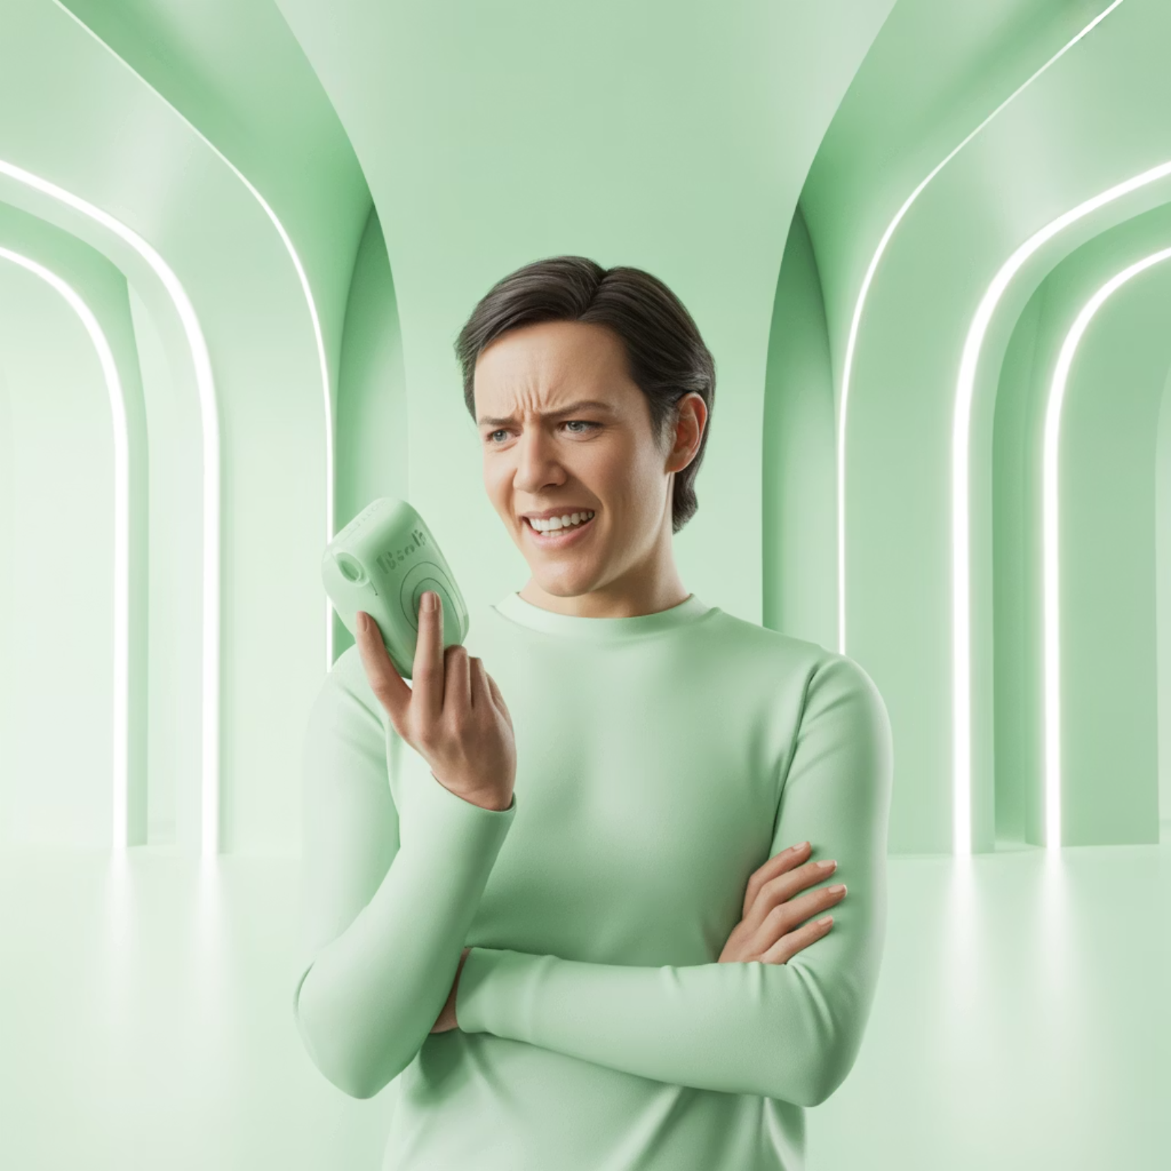

❌ OBJECIÓN 4: "No creo en estas cosas"
"Genial, porque no es cuestión de creer: es cuestión de sentirlo."
"Pruébalo 2 días. Si tu cuerpo no siente nada, me lo dices."

Slide 22
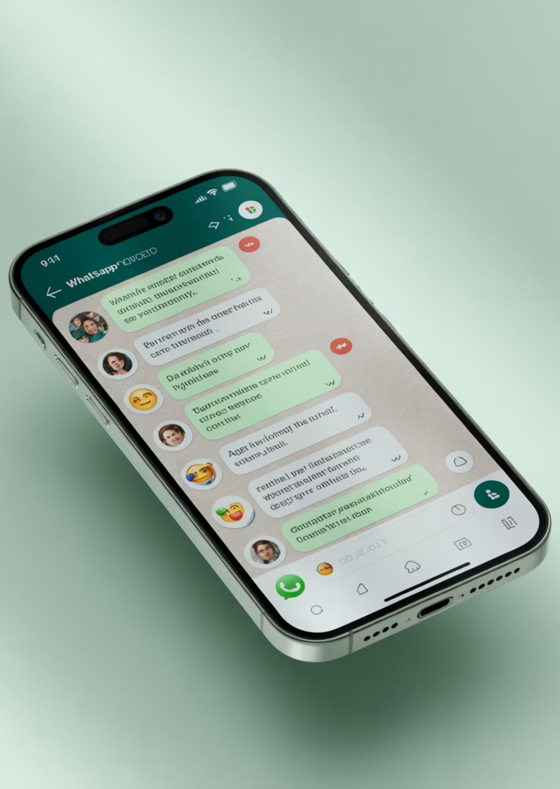
PARTE 6
MENSAJES DE WHATSAPP
Listos para copiar y pegar, con neuroventas, versión corta, larga, emocional, lógica, misterio, cierre, seguimiento y reactivación.
Son los mensajes EXACTOS que más convierten.

Slide 23

SECCIÓN A
MENSAJES CORTOS
(Impacto inmediato)
Estos son para enviar rápido y generar interés sin presión
01
02
Curiosidad + Dopamina
Simplicidad
"¿Alguna vez has probado una tecnología que funciona sin pasar por el estómago?"
"Esto no tienes que tomarlo ni recordarlo. Lo pegas… y funciona."
03
04
Bienestar
Dolor (disparador reptiliano)
"Si quieres más energía, mejor descanso o menos estrés… te enseño algo."
"Si estás cansado de estar cansado, tengo algo para ti."
05
06
Prueba controlada
Cierre suave
"Hazlo 2 días y tú mismo decides."
"¿Quieres que te explique rápido cuál es el mejor para ti?"

Slide 24

SECCIÓN B
MENSAJES LARGOS
(Explicación + emoción + cierre)
Para enviar después de que te pidan más info
1️⃣ Versión emocional
"La mayoría vive cansada, estresada o con molestias… y piensa que es normal. Pero no lo es. Lo que te voy a enseñar es una forma más simple de sentir bienestar: sin pastillas, sin horarios, sin complicarte. Solo un parche que se adapta a tu día y te ayuda a tener más energía, descanso y equilibrio."
"Dime qué buscas mejorar y te digo cuál va contigo."

Slide 25
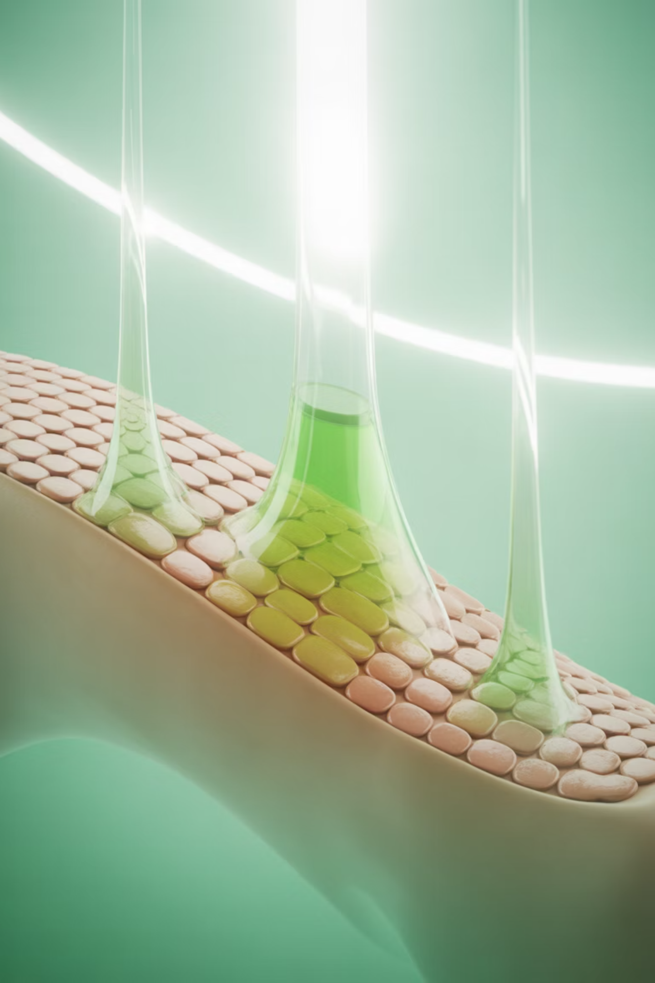
2️⃣ Versión lógica
"Trabajamos con tecnología transdérmica S.T.T., que libera ingredientes a través de la piel de forma continua durante horas. Es simple: lo aplicas y sigue funcionando sin pasar por el sistema digestivo."
"Cuéntame qué quieres mejorar y te preparo la mejor opción."

Slide 26
3️⃣ Versión misterio
"Lo que te voy a enseñar no es un suplemento, no es una crema y no es algo que tengas que tomar. Es una tecnología que trabaja mientras tú haces tu vida. Cuando lo pruebes, vas a entenderlo."
"¿Quieres verlo?"

Slide 27
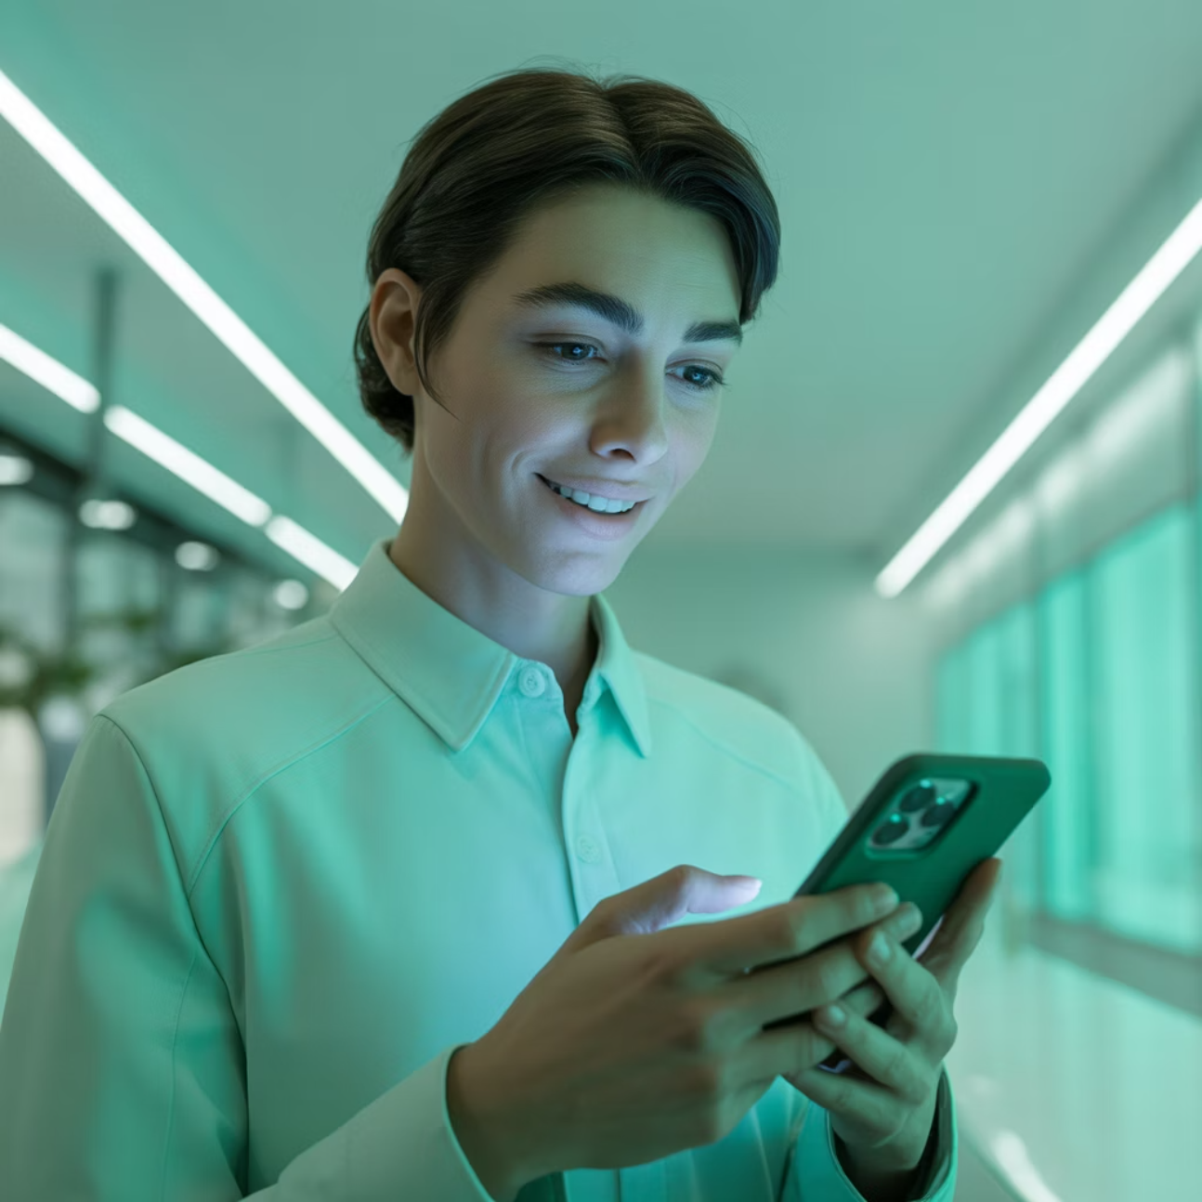
4️⃣ Versión directa (alta conversión)
"Tengo algo que te puede ayudar con energía, descanso, ansiedad, inflamación o bienestar general. Nada que tomar. Nada que recordar. Lo pones y sigues con tu vida."
"¿Qué es lo que más te gustaría mejorar ahora mismo?"

Slide 28
SECCIÓN C
MENSAJES PARA CIERRE
(WhatsApp)
1️⃣ Cierre reptiliano
"Tu cuerpo ya te está pidiendo algo. ¿Lo escuchamos hoy?"

Slide 29
2️⃣ Cierre de prueba
"Hacemos esto: te preparo el pack y lo pruebas 3 días. Si no notas nada, lo dejamos ahí. Si lo notas, seguimos."

Slide 30

3️⃣ Cierre de pérdida
"Si lo pruebas puedes mejorar. Si no lo pruebas, te quedas igual."

Slide 31
4️⃣ Cierre suave
"¿Quieres que te lo prepare?"

Slide 32





SECCIÓN D
MENSAJES DE SEGUIMIENTO
(Cuando no contestan)
Muy sutiles, nada invasivos
1️⃣ Curiosidad
2️⃣ Acompañamiento
"¿Te llegó mi mensaje?"
"Cuando quieras, estoy aquí para ayudarte."
3️⃣ Recordatorio suave
4️⃣ Reapertura
"No sé si lo viste, pero lo que te comenté podría ayudarte mucho."
"Cuéntame cómo te estás sintiendo últimamente."

Slide 33



SECCIÓN E
REACTIVACIÓN
(Cuando dejaron de hablar hace días)
(Estas son oro)
"Hola! Me acordé de ti porque mucha gente está usando ahora el parche para energía/descanso/ansiedad. ¿Sigues interesado en mejorar esa parte?"
"¿Me dejas recomendarte algo rápido?"
"Estaba revisando casos y me vino el tuyo a la mente. ¿Quieres que te prepare algo personalizado?"

Slide 34
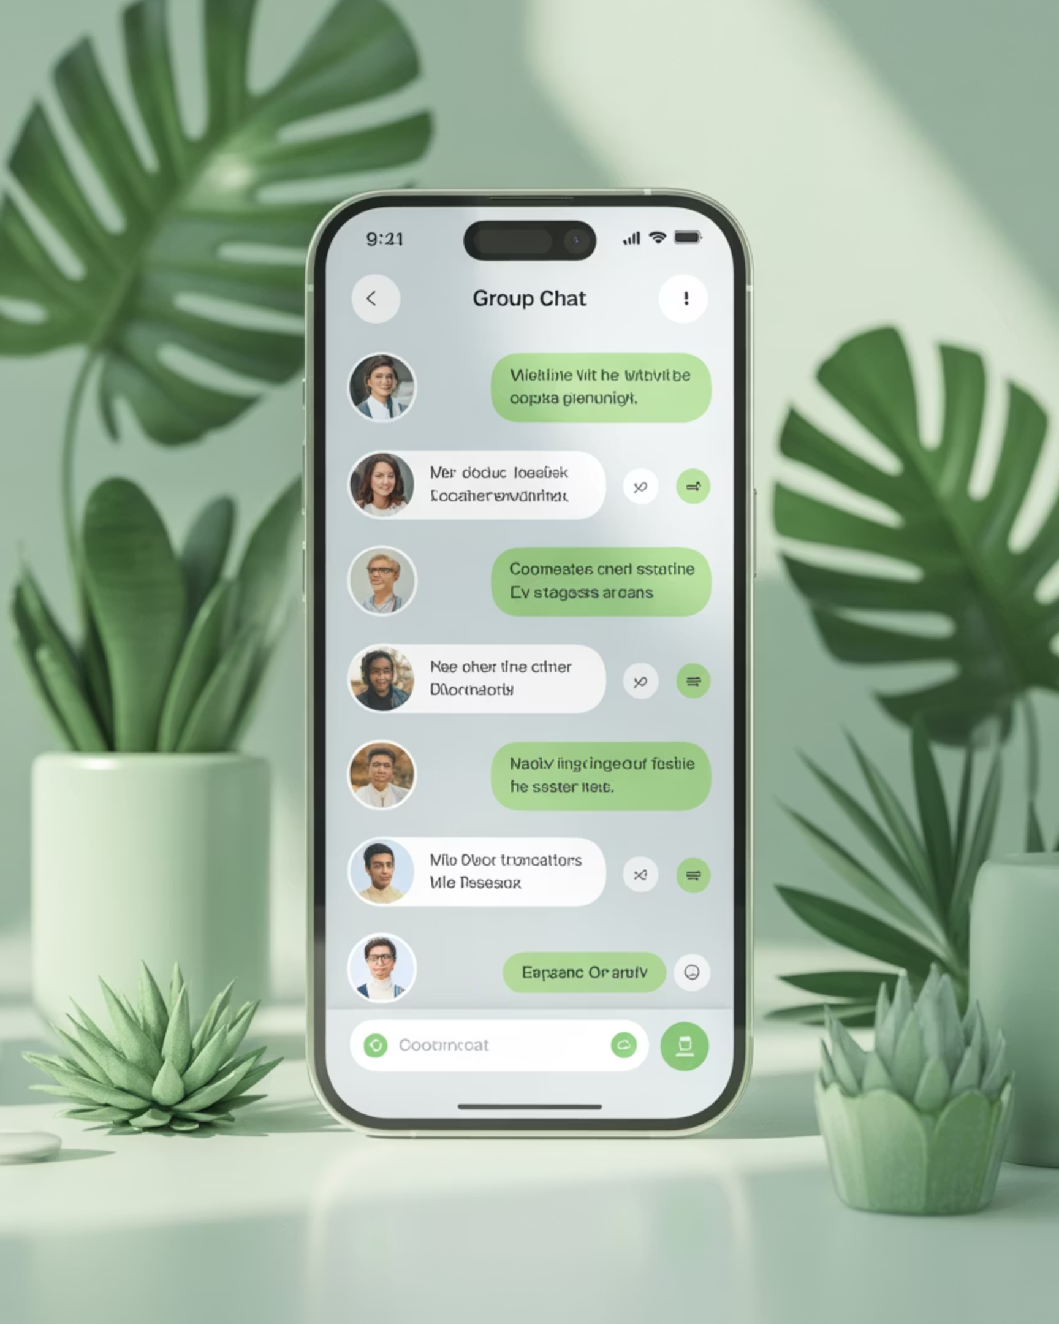
SECCIÓN F
MENSAJES WHATSAPP PARA GRUPOS
O redes sociales
(Muy potentes, activan)
1️⃣
"Chicos, hoy comparto algo que puede marcar un antes y un después en vuestra energía y bienestar. Os lo explico si queréis."
2️⃣
"Familia, estamos usando esta tecnología nueva que funciona mientras haces tu vida. Si alguien quiere saber cuál es el mejor para él, que me diga."
3️⃣
"Hoy hacemos pruebas personalizadas. ¿Quién quiere la suya?"

